Slide 1
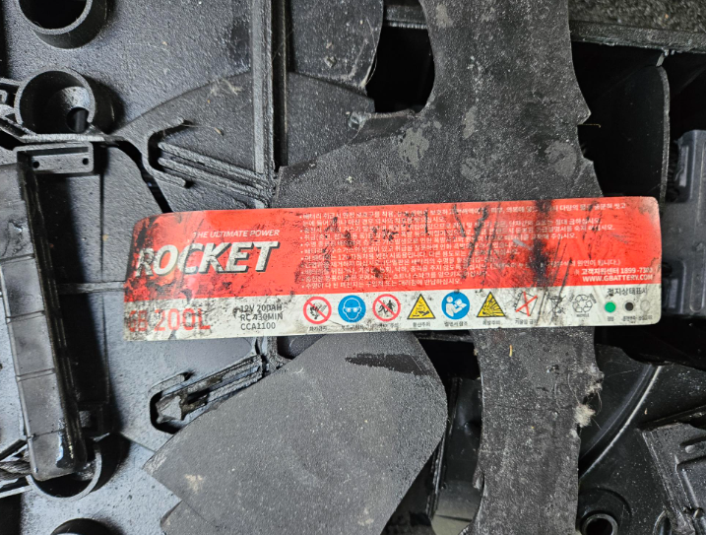
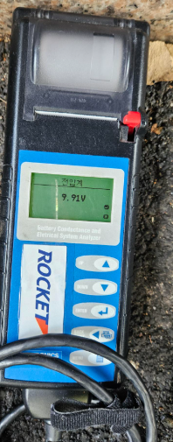
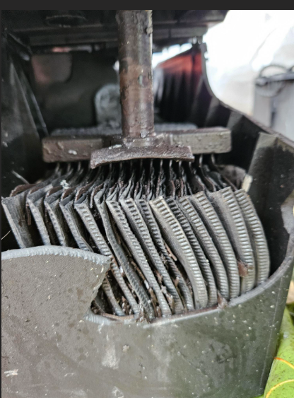
주요문제 발생현황 보고 – 시영운수 [2024.11.28]
CS팀
업 체 명 | 시영운수 [인천]
담 당 자 | 방창석(유전상사) | 연락처 | 02-2212-5120
제 품 명 | GB73010 | Lot No | 2023.02.22
설치수량 | 2 EA | 발생수량 | 1 EA
설치일자 | 2023년 4월 | 점검일자 | 2024. 11. 28
사용용도 | 현대 CNG 버스 | 점 검 자 | CS팀 임준우
발생내역 | -. 시동시 파열 발생
피해내역 | -. 배터리 파열로 배터리룸내 황산 비산 오염 -. 차량 세척작업 및 운행 불가에 따른 영업적 손해 발생
점검결과 | -. 9.91V(1.11V~2.14V) -. 비중 확인 불가 -. 18개월 사용중 파열
판정내용 | -. 과충전 또는 고열환경에 따른 액고갈로 극판 성장하여 파열로 추정됨 -. 액고갈에 따른 극판 부식 다소 심함
요구사항 | -. 배터리 2EA 교체(차량대리점팀 유전상사 제품 제공) 및 배터리룸 세척, 차량운행 불가능에 따른 영업적 손해배상 청구
조치사항 | -. 원만한 사건 종결과 고객만족을 위해 배터리 교체 2 EA 및 판촉물 (안전고글 등) 제공함
진행사항 | -. 배터리 교체로 추후 이의 제기하지 않기로 함

Slide 2

현장점검결과 PL 위험성 의견
1. 시영운수
소비자성향 | 사건수준의견 | 종합의견
유동적 | 당해물건 | A-2 | 종결
※PL 위험성 의견 분류표

